Slide 1
江苏省住院医师规范化培训 临床技能考核的几点体会
南京医科大学第三临床医学院
外科学教研室 蒋逸秋

Slide 2
项目 |  |  | 考核内容 | 考核形式与方法 |  | 时间 (分钟) | 分值 (分)
第一部分 | 辅助检查 |  | X线、CT或MRI 超声、心电图、化验检查 | 笔试，多媒体演示与纸质试卷 |  | 50 | 100
第二部分 | 1 | 病史采集 | 问诊 | 口试，利用真实病人或SP考核 |  | 30 | 20
 |  | 体格检查 | 重点专科体格检查 | 实际操作，利用真实病人或SP考核 |  |  | 20
 | 2 | 回答问题 | 结合病人，回答问题4个 | 口试 |  | 10 | 20
 | 3 | 病历书写 | 入院录 | 笔试 |  | 20 | 20
 | 4 | 病例分析 | 诊断、鉴别诊断、治疗方案 | 笔试 |  | 20 | 20
第三部分 | 手术操作（2选1） |  | 消毒铺巾缝合 | 实际操作 | 在模拟手术室利用模型或动物皮肤 | 20 | 100
 |  |  | 戴手套、肠吻合 |  | 在模拟手术室利用模型或动物皮肤

Slide 7
第一部分：辅助检查
X线、CT或MRI
超声、心电图、化验检查
哪些内容最容易考到？

Slide 8
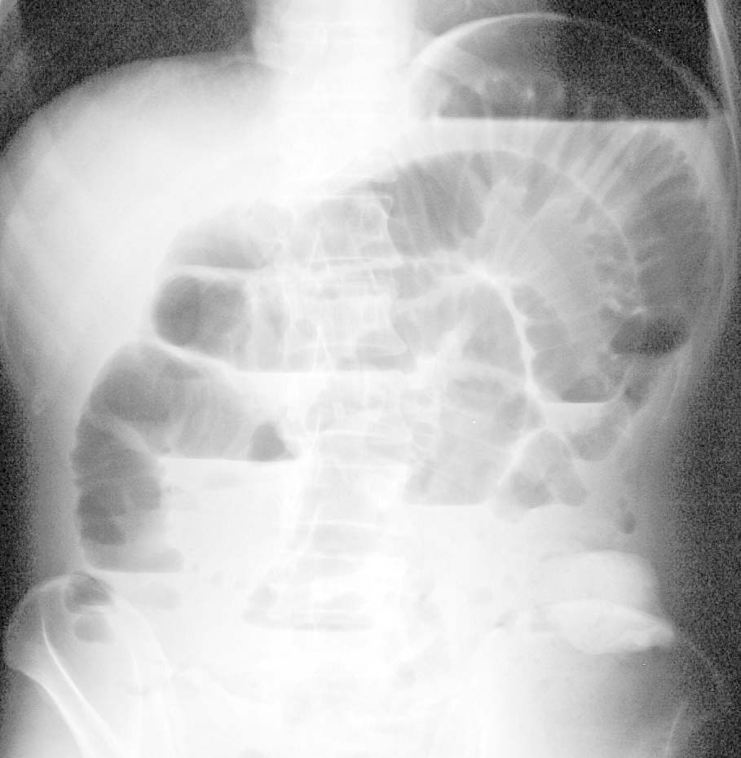
男，70岁，腹胀渐加重两天。

Slide 9
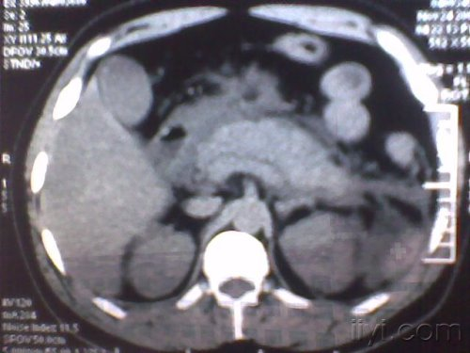

Slide 10
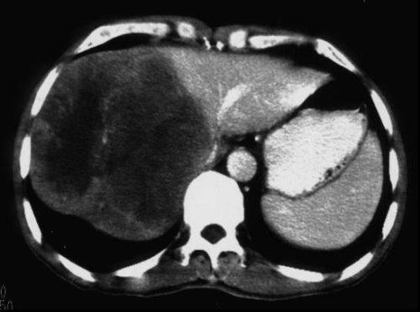

Slide 11
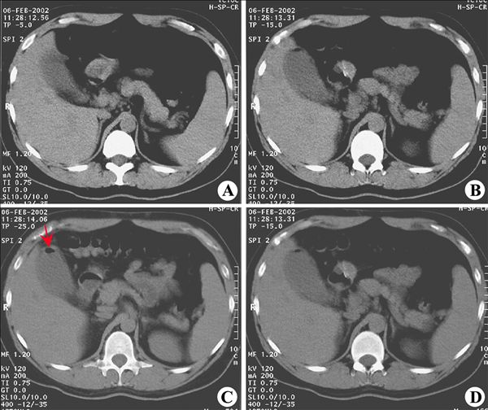

Slide 12
男，47岁，发现大便带血及粘液两月余。
钡剂灌肠造影如图。

Slide 13
男性，36岁，右腕部外伤疼痛一天。

Slide 14
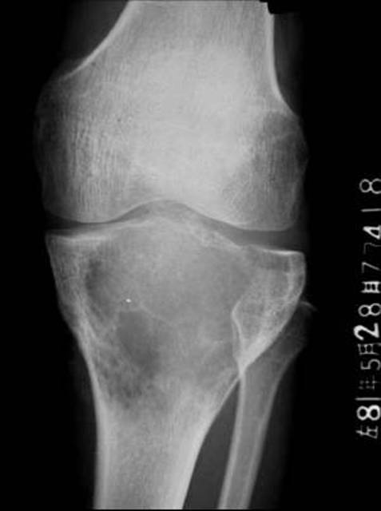

Slide 15
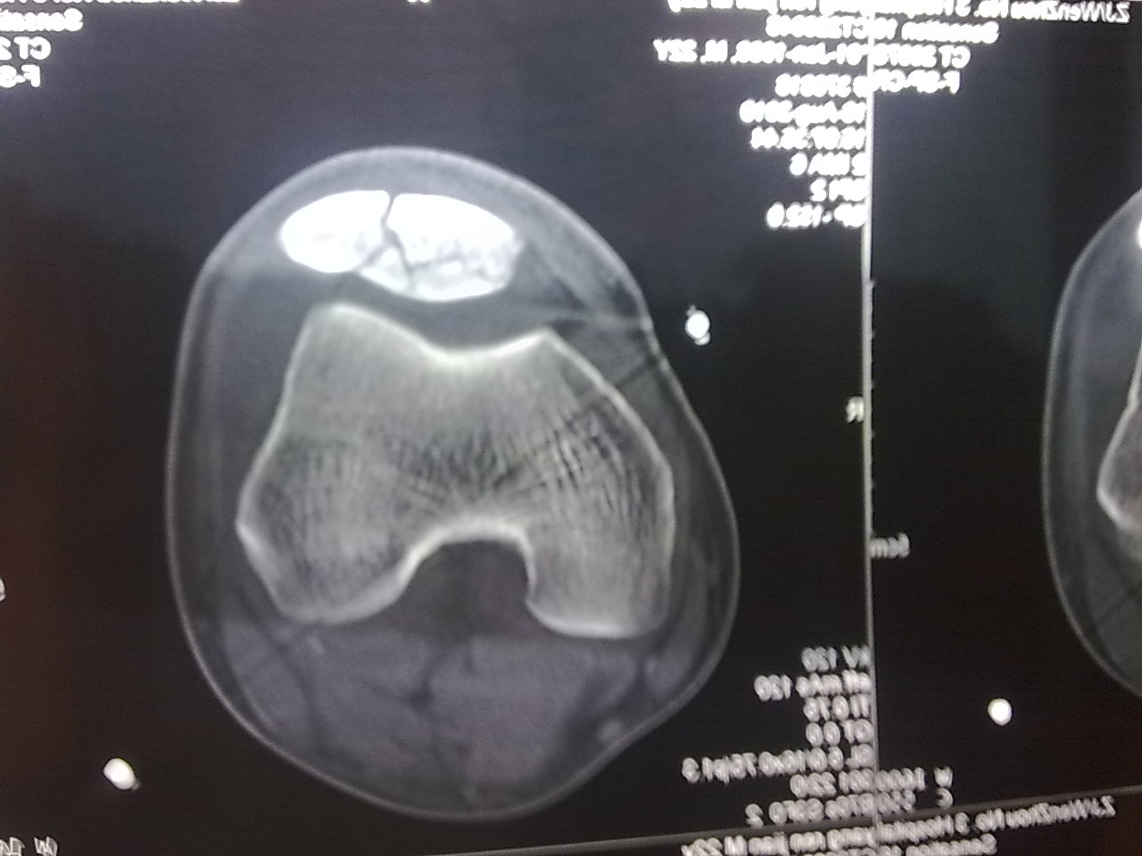

Slide 17
女，56岁，因“无痛性肉眼血尿一月余”入院。
冠状位
矢状位

Slide 18
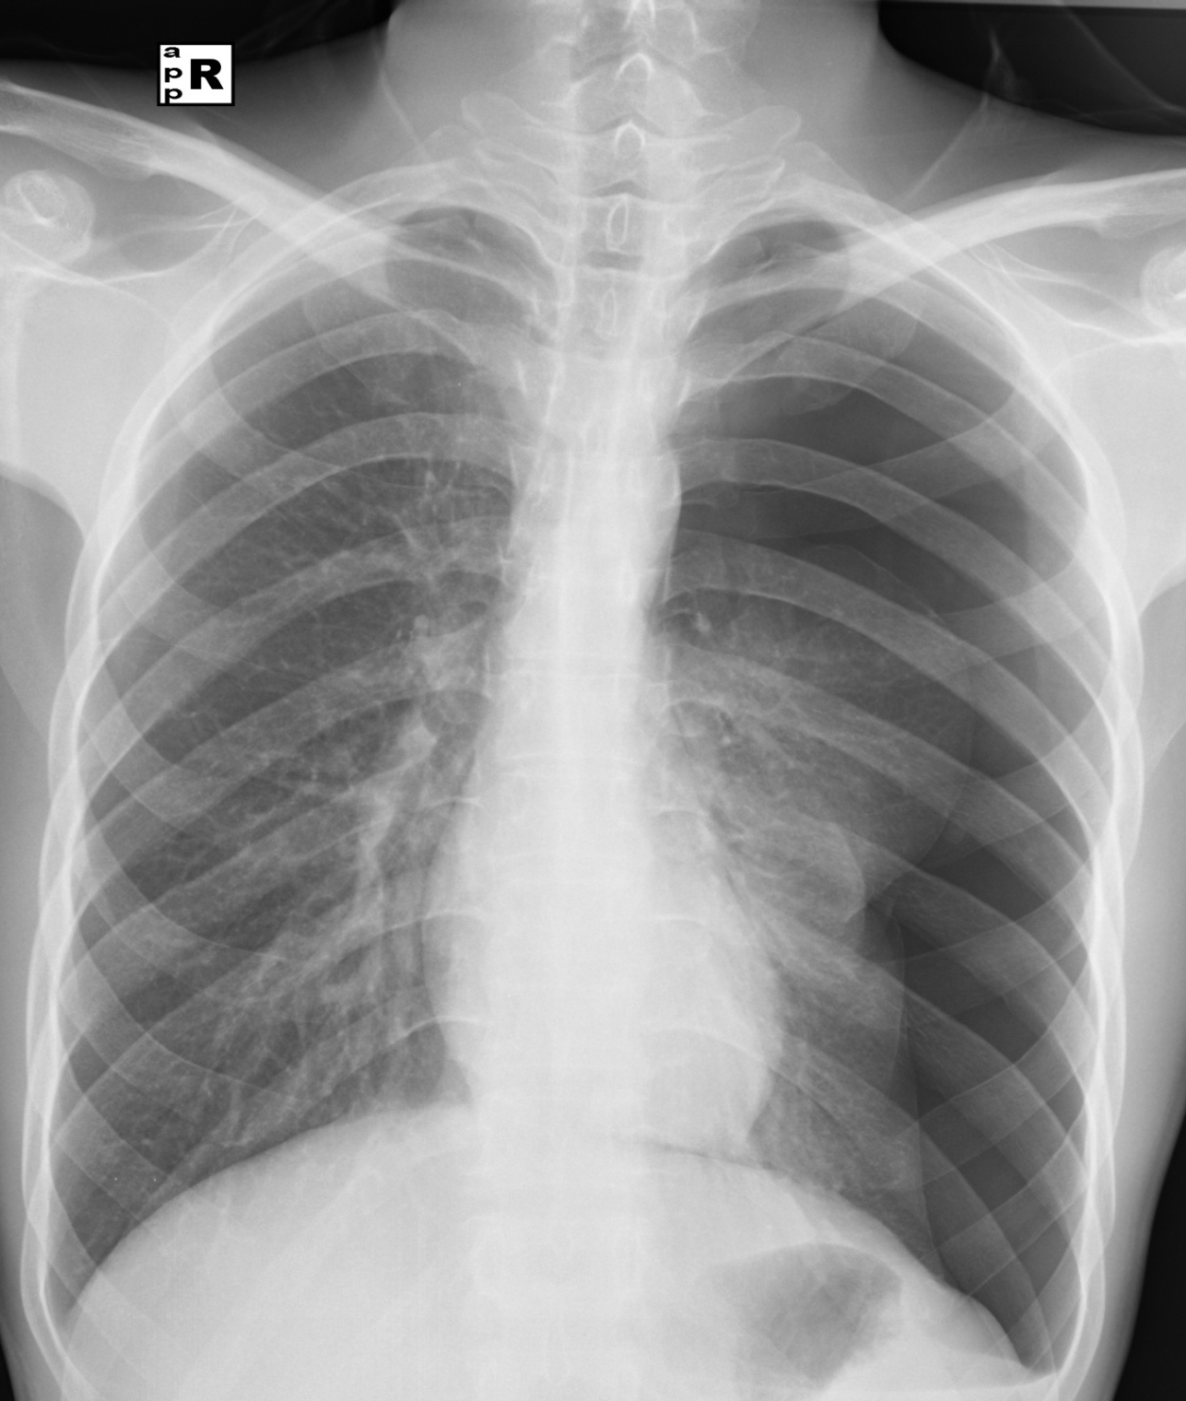
男，26岁，突发左侧胸痛1天。

Slide 19
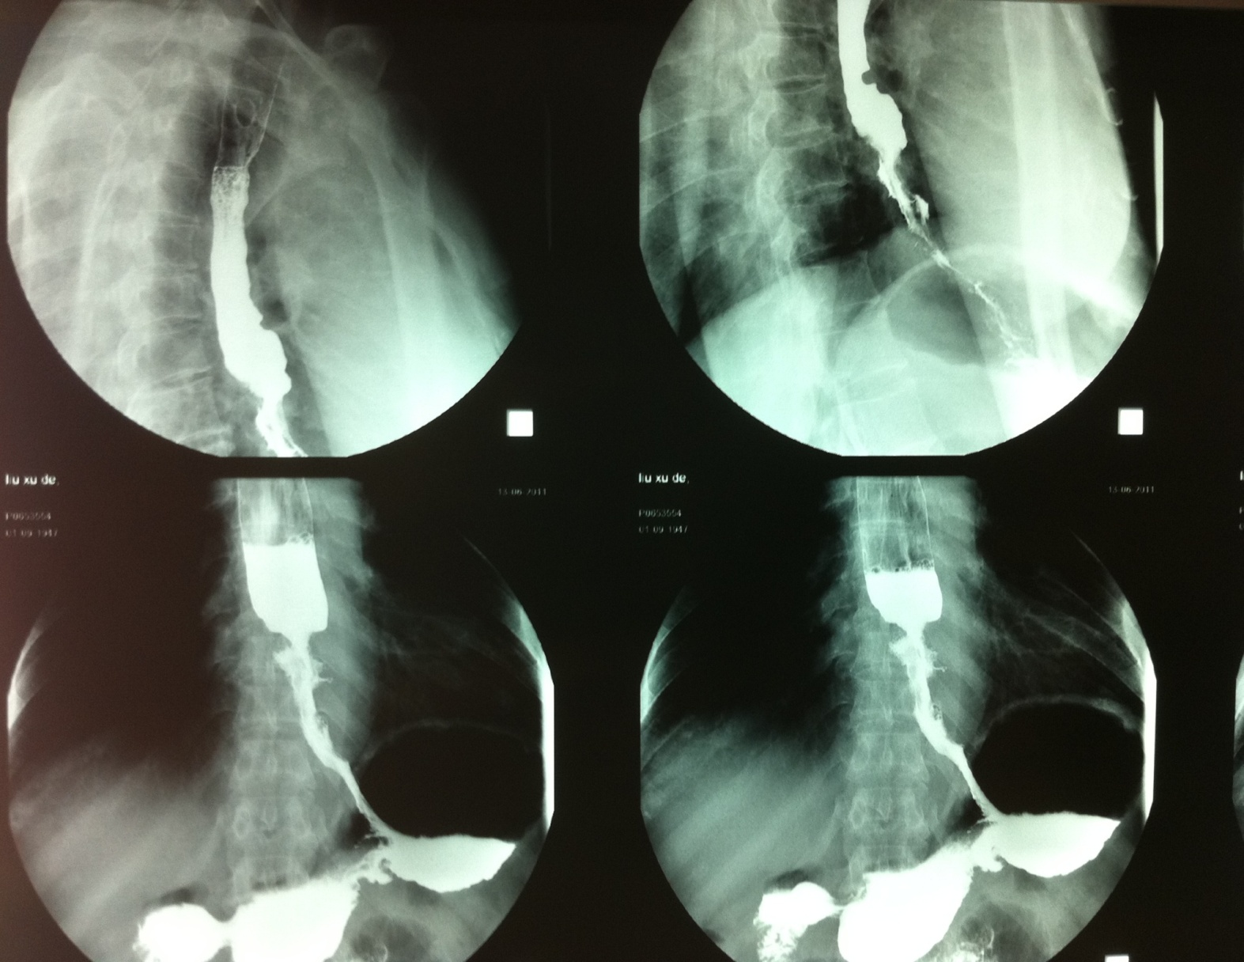

Slide 20
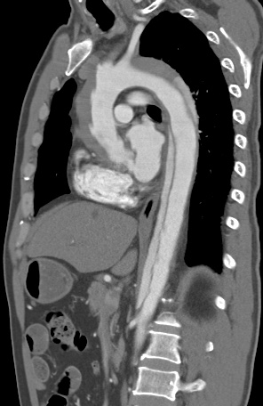
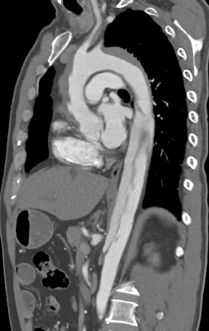
男，50岁，胸痛4小时

Slide 23
第二部分：模拟诊疗
【普外科】*胆囊炎 *阑尾炎 肝癌 腹部损伤（脾破裂） *乳腺癌 结节性甲状腺肿 *腹股沟疝 *消化性溃疡穿孔 胃肠道肿瘤 胰腺炎 *急性肠梗阻 消化道出血
【泌尿科】*泌尿系结石 膀胱肿瘤 *良性前列腺增生症
【骨科】*四肢骨折 脊柱和骨盆骨折 *腰椎间盘突出 颈椎病 骨髓炎 骨肿瘤
【胸科】*肺癌 *食管癌 胸部损伤

Slide 24
评分标准：问诊
问诊安排合理有序，目的明确，重点突出（4分）
能够正确询问主诉、患病时间、发病缓急、病因与诱因（4分）
主要症状的部位、性质、持续时间、程度，能询问病情的发展（4分）
演变和伴随症状，诊疗经过和记录药物过敏史、手术外伤史、家族史等（4分）
问诊程序正确，问题清楚，问诊到位，不使用较专业用语，和蔼耐心，态度大方、自信，同情病人，医患沟通良好（4分）

Slide 25
评分标准：查体
查体前交流（3分）
系统性强、有条不紊（3分）
重点突出（3分）
检查部位准确（3分）
手法规范、正确（4分）
操作熟练（4分）

Slide 26
模拟试题：一般资料：姓名：李某，男性，52岁
主诉：左髋关节疼痛，活动受限一年
现病史：三年前有“左侧股骨颈骨折”病史，行保守治疗后骨折已愈合，近一年来患者出现左髋关节疼痛，行走有跛行，抬腿不灵活，下蹲困难，不敢盘腿。自己感觉左腿较右腿短，且有肌肉萎缩。患者平日嗜酒，每日喝白酒300~500ml。
过去史：三年前有“左侧股骨颈骨折”病史。
体格检查：左下肢纵向叩击痛阳性，左髋关节无明显肿胀，皮温不高，局部有压痛、叩击痛，关节内外旋及内收、外展活动明显受限，“4”字试验阳性，左膝关节、左踝关节活动尚好，足背动脉搏动存在。
实验室及器械检查：骨盆正位X片上见左侧髋关节间隙明显狭窄，股骨头外形变扁，不规则，内有大片密度增高影。

Slide 27
问题：
该患者最可能的诊断是什么？
除了X射线检查还有哪些可用于诊断该病的检查手段？
目前该病的治疗方法主要有哪些？

Slide 28
一般资料：姓名：张某，男性，45岁
主诉： 饱餐后突发上腹部疼痛10小时入院
现病史：疼痛呈持续性绞痛，无放射性，拒按，伴恶心，呕吐，呕出胃内容物及黄水。3小时前腹痛加剧，出现发热。1小时前出现手足抽搐。小便量减少。
过去史：既往无上腹部疼痛病史。
体格检查： T 38.6℃， BP 90/60mmHg，P 110次/分，R 20次/分。痛苦面容，皮肤巩膜无黄染，心率110次/分，心肺余无异常，腹平软，腹壁皮肤未见淤斑，全腹均有压痛、反跳痛和肌紧张，以中上腹部明显，移动性浊音阴性，肠鸣音1次/分。
实验室及器械检查：血淀粉酶：96u/L，血象：WBC12×10⁹/L，N 87%，L 13%，Hb：120g/L。B超：肝、胆、脾未见异常，因肠内气体影响，胰腺显示不清，腹腔内有少量液性暗区。

Slide 29
该病目前可能的诊断有哪些? 1、急性出血坏死性胰腺炎； 2、胃、十二指肠溃疡穿孔。
确诊尚需要哪些生化检查及影像学检查？为什么？
1、应进一步行血、尿淀粉酶，血脂肪酶，血钙、血糖、血清正铁血白蛋白检查，X线腹部平片（有无膈下游离气体）、胸片（有无胸腔积液）及胰腺CT检查（观察胰腺改变），以便更全面、更准确地分析病情，确定诊断，判断预后。 2、在B超引导下行腹水穿刺检查。
本病可能出现哪些并发症？
局部并发症：胰腺脓肿、假性囊肿；全身并发症：消化道出血、败血症及真菌感染；
多器官功能衰竭：急性肾衰竭、急性呼吸窘迫综合症、心力衰竭、消化道出血、胰性脑病、弥散性血管内凝血、肺炎、败血症、血栓性静脉炎、皮下及骨髓脂肪坏死；慢性胰腺炎和糖尿病。
本病治疗的综合性措施有哪些？监护，生命体征和病情的动态观察；维持水、电解质平衡，保持血容量；

Slide 30
一般资料： 患者，李某，男，69岁
主诉： 反复左侧腰腹部绞痛3天
现病史： 患者3天来反复出现左侧腰腹部绞痛，同时伴有恶心、呕吐。疼痛向下腹部、左腹股沟区域及左侧阴囊放射，尿色黄。
过去史：无特殊。
体格检查： 痛苦面容。左侧肾区明显叩击痛。
实验室及器械检查：
血常规正常。尿常规：红细胞+++/HP，WBC2－3/HP。
B超示：左肾集合系统分离1.5cm，输尿管上段扩张，中段怀疑有花生仁样大小结石。

Slide 31
问题及参考答案：
1、患者入院后，首先要做什么检查？
KUB+IVU
2、针对患者的肾绞痛，治疗措施主要有？
解痉止痛
3、监测结石成分为黄嘌呤结石，为了预防和减少复发，要注意哪些？
大量饮水，每天保持尿量大于2000毫升
低嘌呤饮食
碱化尿液
定期医院复查

Slide 32
第三部分：操作
一、手术区消毒（胃手术为例）（13分） (1)消毒区域（范围）选择正确（5分）； 上至胸乳头连线，下至腹股沟、耻骨联合，两侧至腋前线之间范围。 (2)持消毒器械方法正确（3分）； 右手持卵圆钳夹住消毒纱球，浸蘸消毒液。 (3)消毒方法正确（5分）。 自手术区中心切口线两侧依次向外消毒。

Slide 33
铺单：
1.铺皮肤巾：用4块无菌巾遮盖切口周围，又称切口巾。 （4分）
（1）把无菌巾折边1/4，分别铺于切口下方、上方、对侧及自身侧。每块巾的内侧缘距切口线3cm以内，铺下的手术巾若需少许调适，只允许自内向外移动。
（2）手术巾的四个交角处分别用布巾钳夹住，露出切口部分。
2.铺手术中单 （4分）
将两块无菌中单分别铺于切口的上、下方。铺巾者需注意避免自己的手或手指触及未消毒物品。
3.铺手术洞单 （4分）
将有孔洞的剖腹大单正对切口，短端向头部、长端向下肢，先向上方再向下方、分别展开，展开时手卷在大单里面，以免污染。要求短端盖住麻醉架，长端盖住器械托盘，两侧和足端应垂下超过手术台边30cm.

Slide 34
皮肤缝合：
皮肤缝合（18分）
1、缝合时消毒及无菌操作（3分）
缝合时必须严格消毒，执行无菌操作规程。
2、缝合时器械的选择及持器械方法（3分）
缝合时手持器械方法准确。
3、进、出针的角度，刺入点、刺出点与创缘的距离（3分）
缝合时进针、出针与皮肤尽量垂直。皮肤要对合，不可有歪斜及皱襞，缝针刺入点与刺出点要和创缘距离相等。防止内翻或外翻，缝线打结在创口的一侧。

Slide 35
4、缝合层次是否清晰、皮肤对合、打结部位（3分）
缝合必须按层次，将同层组织准确缝合对齐拉笼。皮肤要对合，不可有歪斜及皱襞，缝针刺入点与刺出点要和创缘距离相等。防止内翻或外翻，缝线打结在创口的一侧。
5、缝合时针距与边距是否适宜（3分）
了解针距和边距的概念，针距一般为1.0-1.5cm，边距0.5-1.0cm。
6、缝合后创口松紧（3分）
缝合创口松紧适宜，过松会使创口裂开，愈合时间延长，太紧会使组织缺血，坏死，造成愈合不良。

Slide 36
打结：
1、打结时绕线（3分）
2、打结时拉线方向（有无打成滑结或顺结）（2分）
3、打第二结时第一结是否能松开，结扎是否牢靠（2分）

Slide 37
戴无菌手套
(1)开包正确（5分）； 防止包内侧清洁面的污染。
(2)取手套正确（5分）； 从手套包内取出手套，捏住手套反折处。
(3)第一只手套戴法正确（5分）； 右手对准手套五指插入戴好，并将右手四个手指插入另一手套反折处。
(4)第二只手套戴法正确（5分）； 左手顺势戴好手套，两手分别把反折部翻至手术衣袖口上。
(5)戴好手套后双手位置姿势正确（5分）。 双手、前臂置手胸前向上，不能接触胸腹部，防止污染。

Slide 38
肠吻合技术
应该用间断缝合（5分）
吻合时肠壁的内翻不宜太多，避免形成肠腔内的瓣膜。（5分）
全层缝合的线头最好打3个结，不使过早松脱。（5分）
前壁缝合应使肠壁内翻，浆肌层缝合必须使浆膜面对合。（5分）
不要缝得太深或太浅。吻合完毕后必须仔细检查吻合口一遍，看有无漏针，尤应注意系膜附着处两面及系膜对侧是否妥善对齐。（5分）

Slide 39
石膏外固定技术
棉纸的裹覆（10分）；石膏绷带的厚度（10分）
石膏绷带长度合适（10分）；浸泡石膏的时机（10分）
挤压石膏条水分的手法正确（10分）
抹平石膏条，排除气泡（10分）；石膏条的摆放正确（10分）
纱布绷带的缠绕方法（10分）；石膏的塑形及手法（10分）
肢体体位的正确（10分）

Slide 40
考生存在的不足
辅助检查中对影像片子不熟悉、思路不清晰、部位差错（左右不分、骨折和脱位不分、心电图读片差错较多）。
书写病历延时，文字功底差。部分考生无从下笔、涂改严重，频繁换纸。病历分析不系统（鉴别诊断分析不明确）、体检手法不规范（体检顺序杂乱、心肺听诊生疏、专科检查忽视）。入院录格式不熟悉（电子化惯了，错字多）
无菌观念淡薄（口罩帽子遗漏）、基本功欠缺（石膏固定还有没打过的，估计没上过临床）等。

Slide 41
考生存在的不足
粗心大意，答题时不审题（不写姓名，正反面答题纸，只答一面，涂改严重）。
当前医师接诊过度依赖辅助检查，忽视手法体检，学生亦不例外。学生相较与住院医师来说，存在临床实践机会更少，临床操作基本功不扎实的弊端。
问诊时不得重点、想当然，忽视性别，以sp性别为患者性别，沟通技巧欠缺。

Slide 42
谢 谢！

